Slide 1
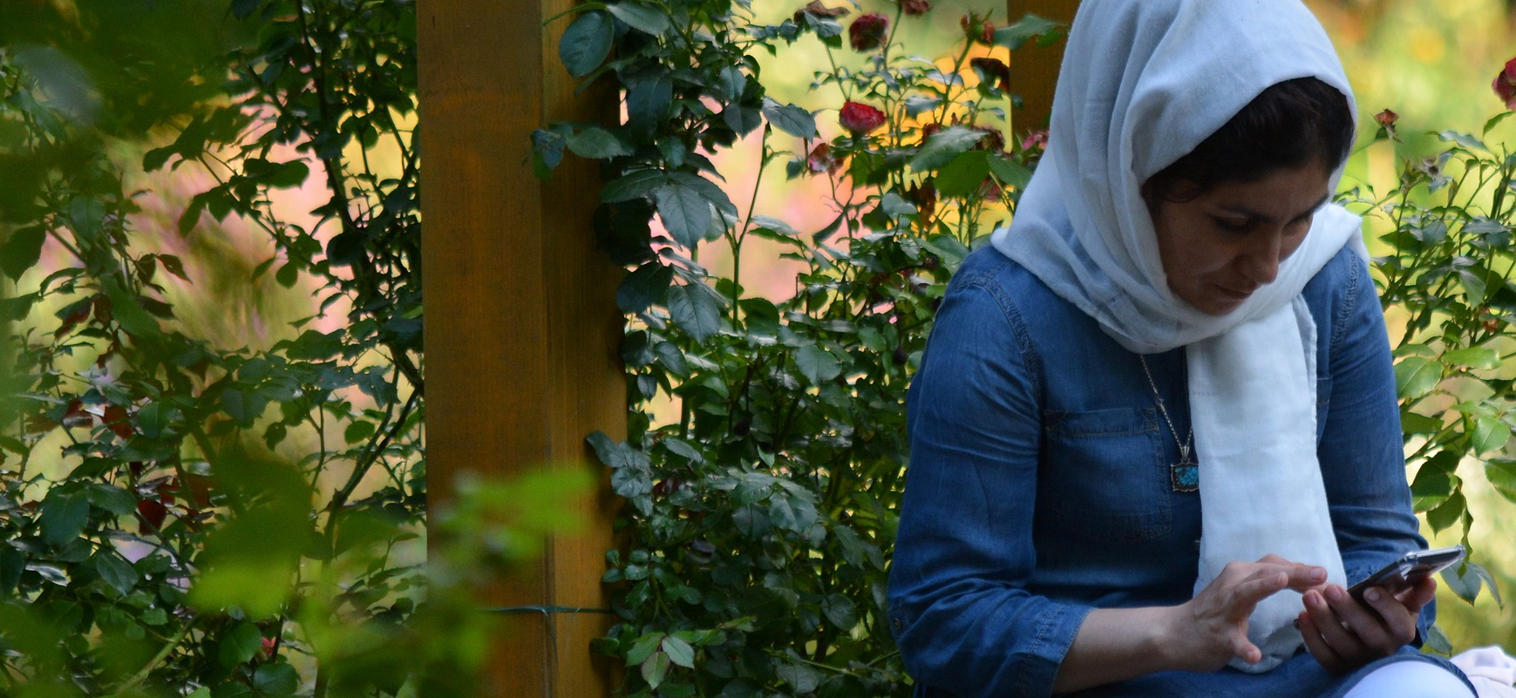
Care for Afghan refugees now!
¡Cuida a las refugiados de Afganistán ahora!

Slide 2
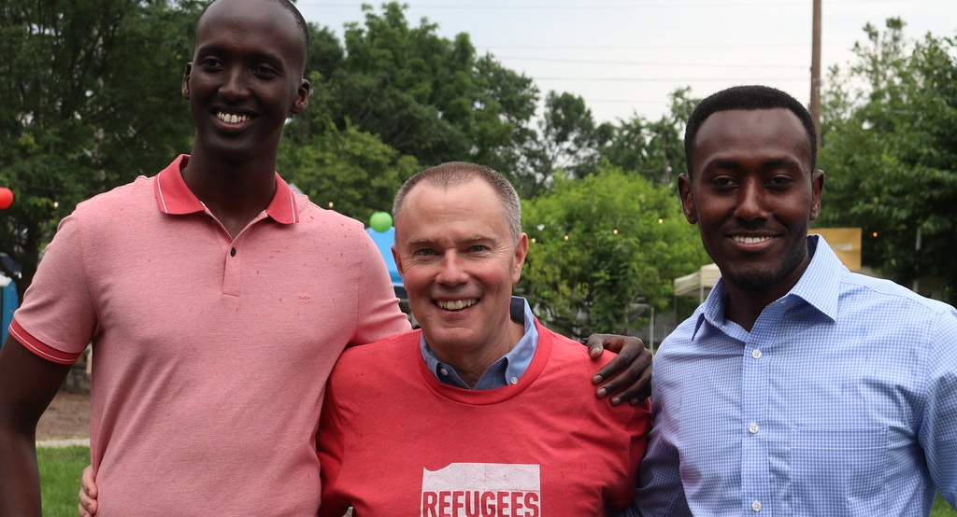
“the stranger who dwells among you shall be to you as one born among you, and you shall love him as yourself” Leviticus 19:34

Slide 3
“Al contrario, trátenlo como si fuera uno de ustedes. Ámenlo como a ustedes mismos” Levítico19:34

Slide 4
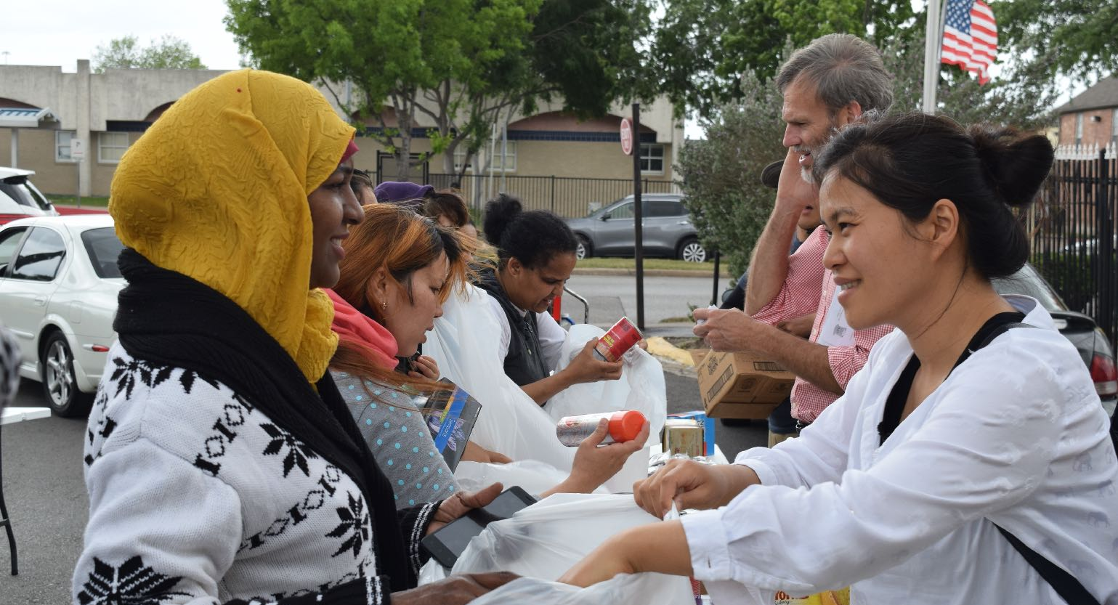
We should be able to see in the multiplying opportunities to reach many foreigners in America a divinely appointed means of rapidly extending the third angel’s message into all the nations of earth (Evangelism 570).

Slide 5
“debiéramos ser capaces de ver en esa proliferación de oportunidades para alcanzar a muchos extranjeros en este país, un medio designado divinamente para extender rápidamente el mensaje del tercer ángel a todas las naciones de la tierra” (El Evangelismo 415).

Slide 6
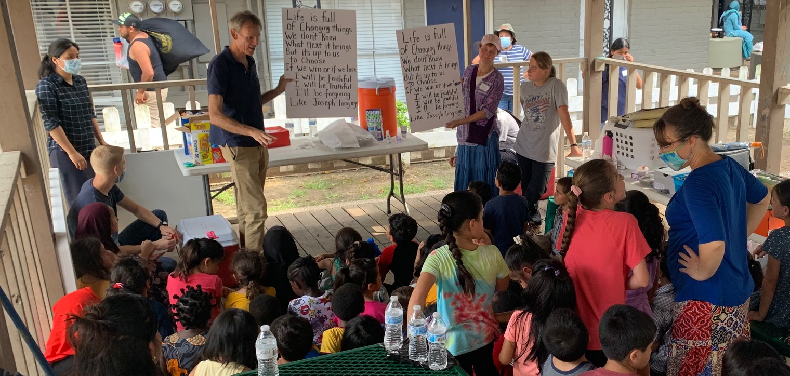
Help start an outreach club
Ayude a iniciar un club para niños

Slide 7

Join a Welcome Team
Únase a un equipo para dar la bienvenida

Slide 8

Tutor English or U.S. Civics
Tutor de inglés o educación cívica de EE. UU.

Slide 9

Mentor a refugee youth
Ser mentor de un joven refugiado

Slide 10
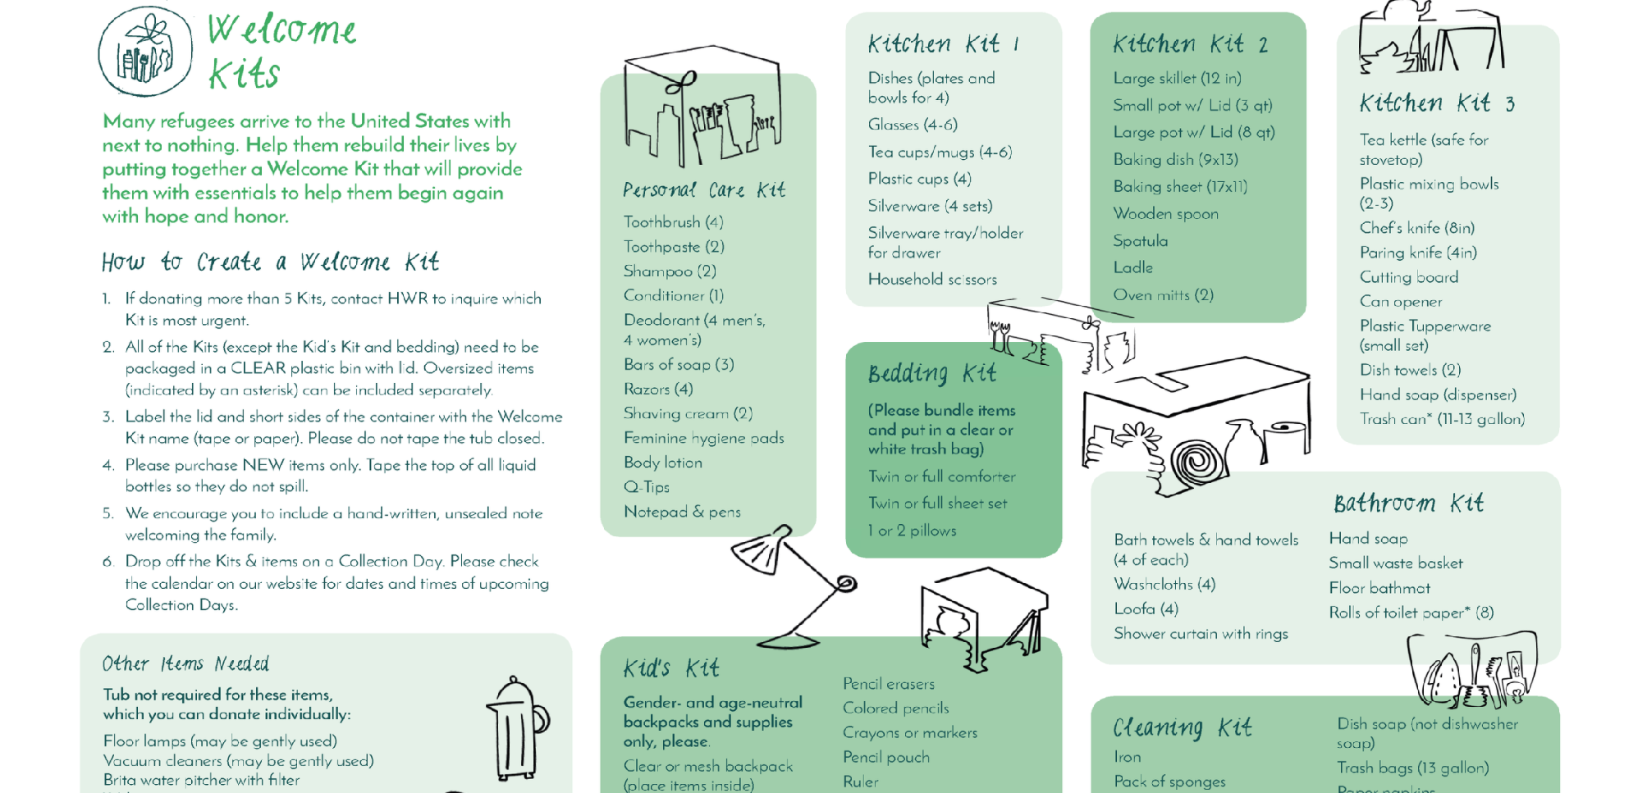
Buy online necessary supplies
Compre en línea los suministros necesarios

Slide 11
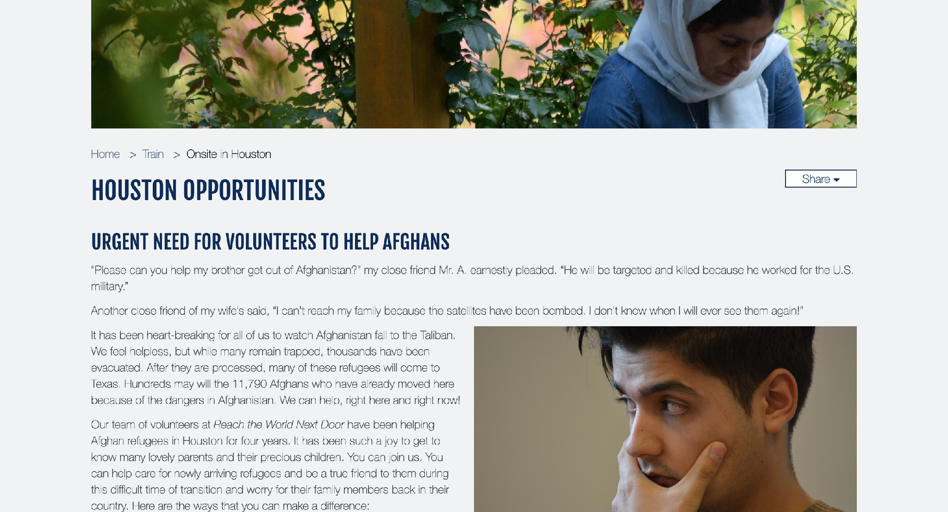
Get involved/involucrarse
reachtheworldnextdoor.com/training/Houston

